Slide 1
Онлайн-проєкти інформаційно-бібліографічного відділу
#Бібліогурманіка: апетитне читання
#Гарний настрій з новинкою
#Письменник святкує ювілей
#Інфознайко

Slide 2
#Бібліогурманіка: апетитне читання
Анотовані списки книг
дитячих книжкових серій

Slide 3
Шановні поціновувачі гарної книги!
Представляємо вашій увазі ще одну дуже цікаву книжкову серію. Її назва говорить сама за себе: "Найкраще – дітям", а виходить вона у видавництві "Час майстрів", творчий колектив якого своєю головною місією бачить створення книжок, призначених саме дітям, і книжок неабияких, а тих, які несуть корисні і справжні знання, розкривають устрій світобудови, формують правильні образи, дають досвід, а головне - залишають післясмак від їх прочитання. І хоча серія має назву "Найкраще – дітям", проте історії, які виходять у ній, варто б читати і дорослим, бо як кажуть самі видавці: "Книги ми створюємо для дітей, але так, щоб виховувати
батьків". І ще один важливий момент: художники-ілюстратори
допомагають зробити ці книги справжніми витворами мистецтва.
Вільямс, М. Вельветовий Кролик, або Як оживають іграшки /
М. Вільямс. – Київ :Час майстрів, 2016. – 32 с. : іл. –
(Найкраще –дітям).
Вперше надрукована у 1922 році, багаторазово перевидана, екранізована,
показана в театрі і по телебаченню, ця книга стала світовим бестселером. Майже сто років
вона залишається цікавою як для маленьких дітей, так і для їхніх батьків. Простий вельветовий кролик став улюбленою іграшкою хлопчика, який не розлучався з ним ані вдень, ані вночі. Він не проміняв би його ні на які набагато красивіші іграшки. Кролик відчував себе потрібним і від цього був неймовірно щасливим. Єдине, що трохи засмучувало, це його «несправжність». Та щастя було зруйноване хворобою хлопчика. Малюк видужав, але лікар наказав позбутися усіх речей, що оточували хворого. Тому кролику довелось «загубитися». І він заплакав справжніми сльозами, але не від того, що його можуть спалити, а від розлуки з хлопчиком. Чи оживають іграшки насправді? Хто врятує кролика та здійснить його мрію стати справжнім? Ця дитяча казка має неабияку глибину, навчає бути справжніми, здатними любити, прощати і бути потрібними.

Slide 4
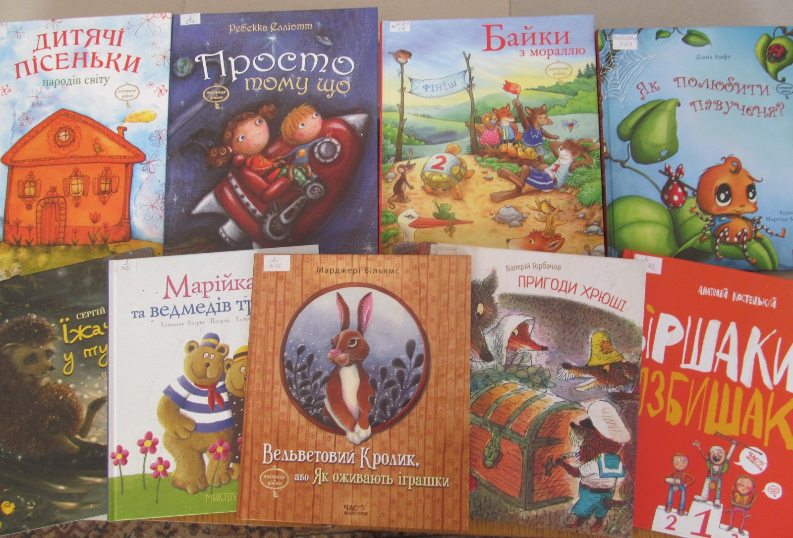
Найкраще – дітям

Slide 5
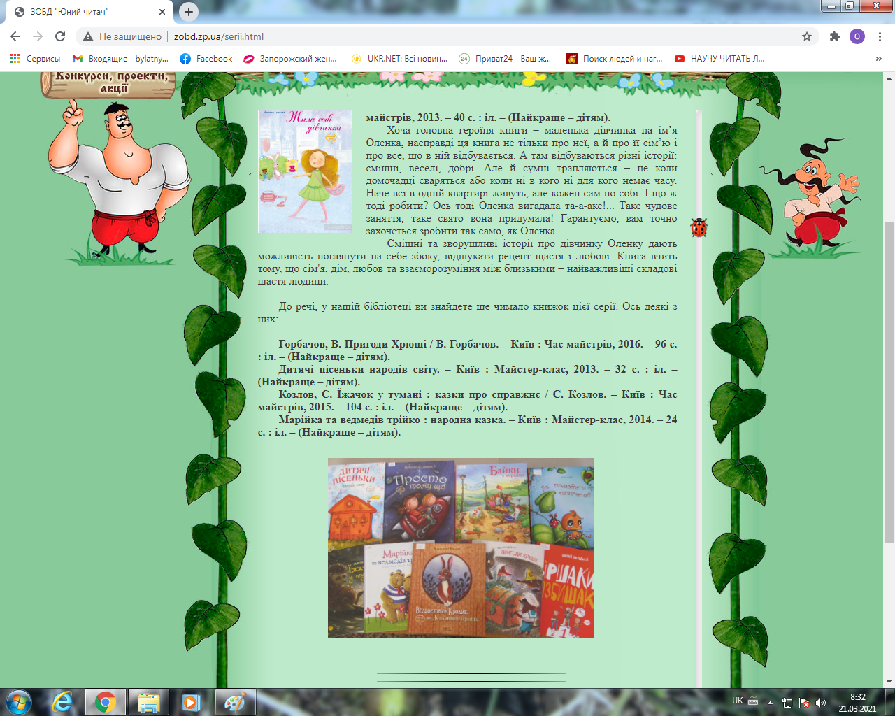

Slide 6
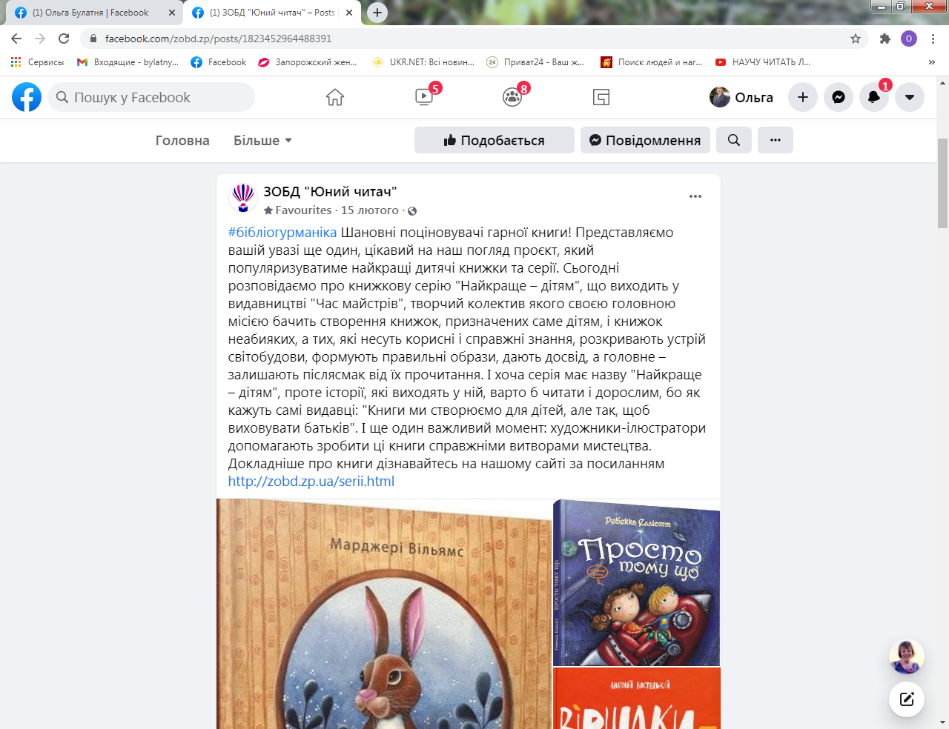

Slide 7
#Гарний настрій з новинкою
Анотовані списки
нової літератури

Slide 9
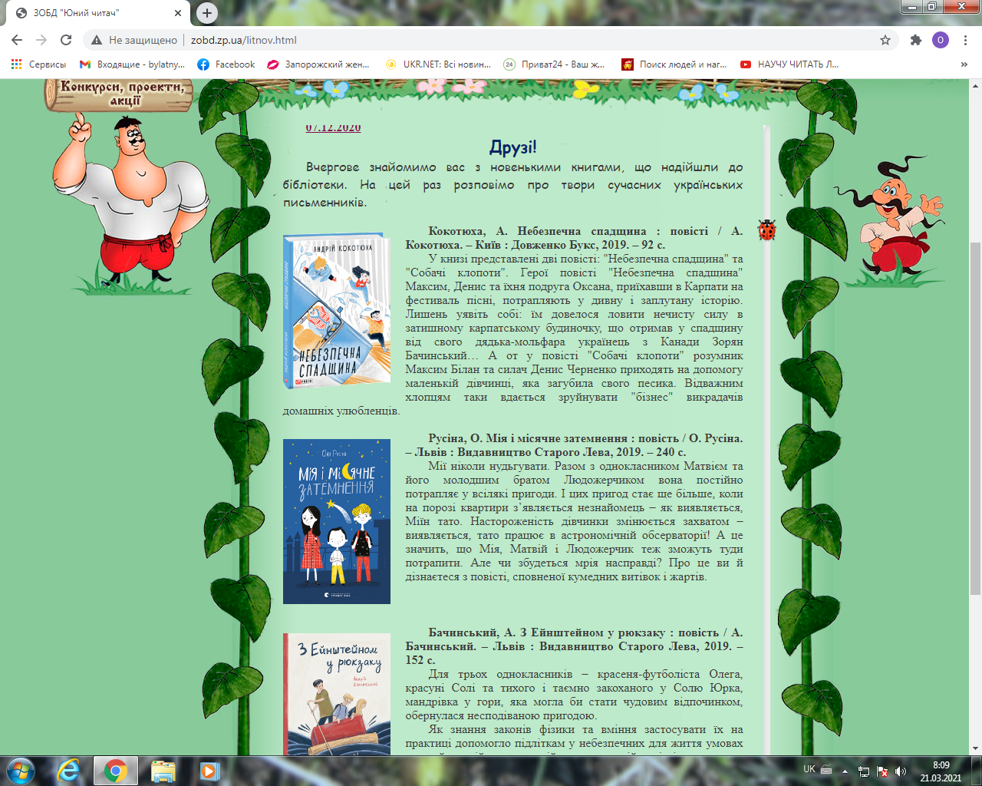

Slide 10
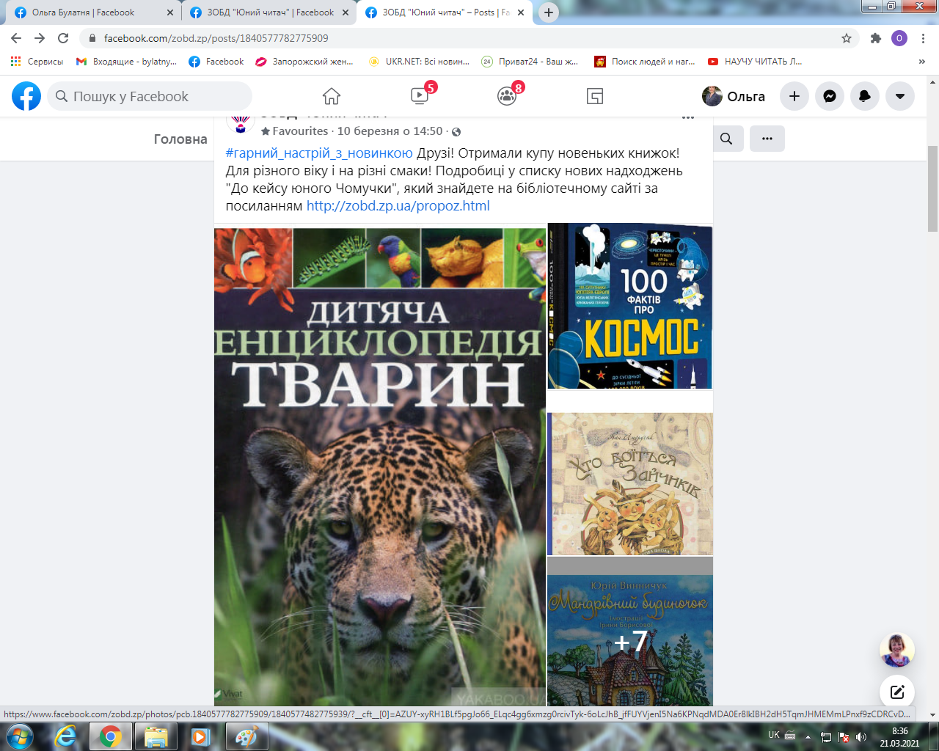

Slide 11
#Письменник святкує ювілей
Експрес-інформації
про життя та творчість письменників-ювілярів

Slide 12
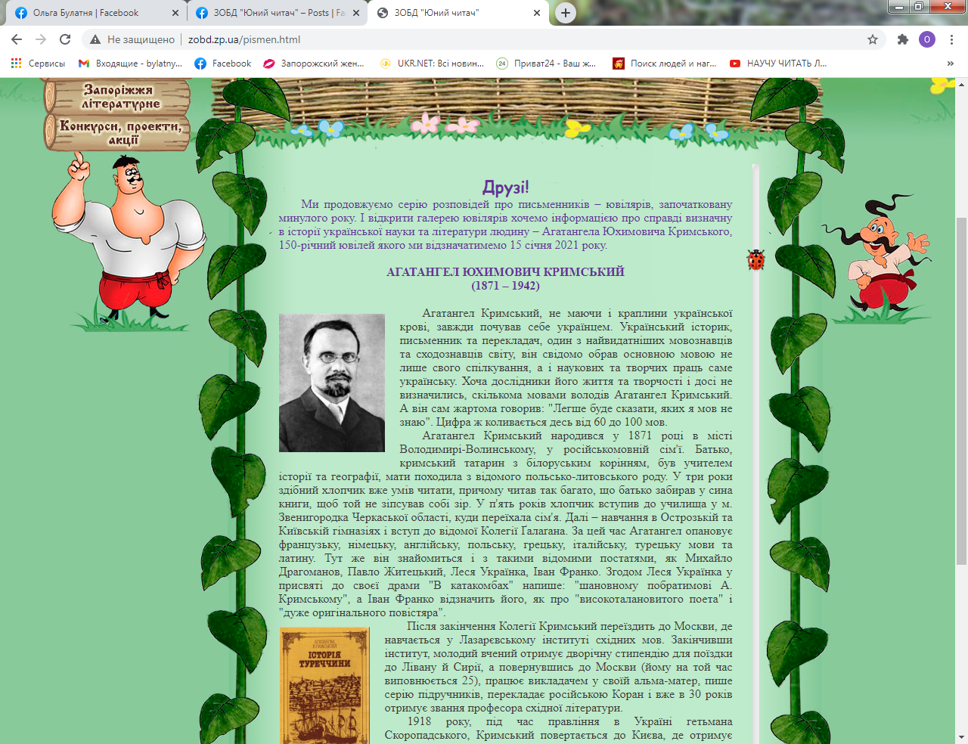

Slide 13
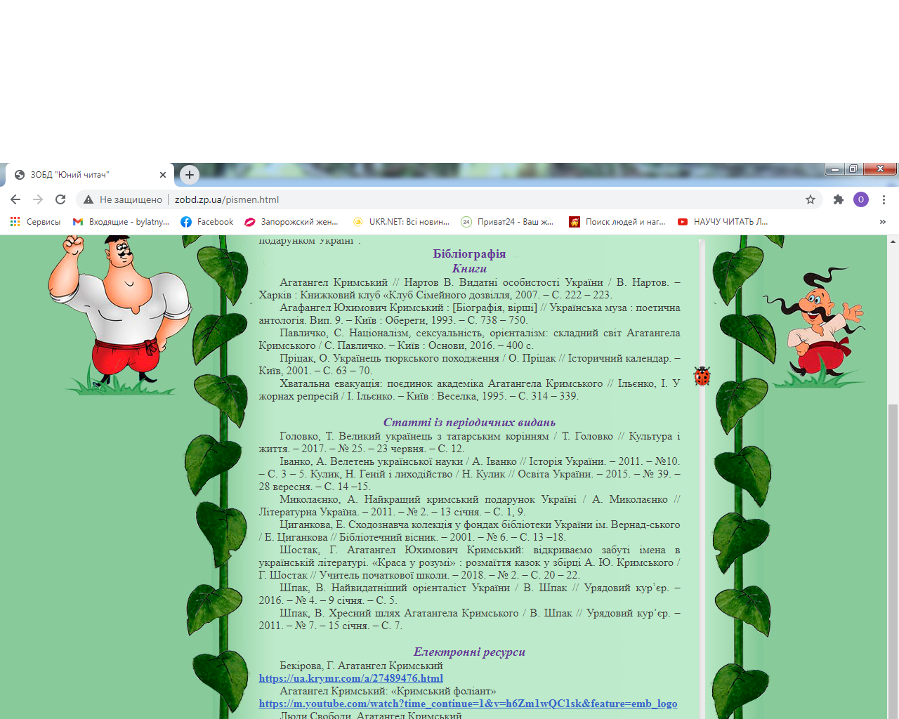

Slide 14
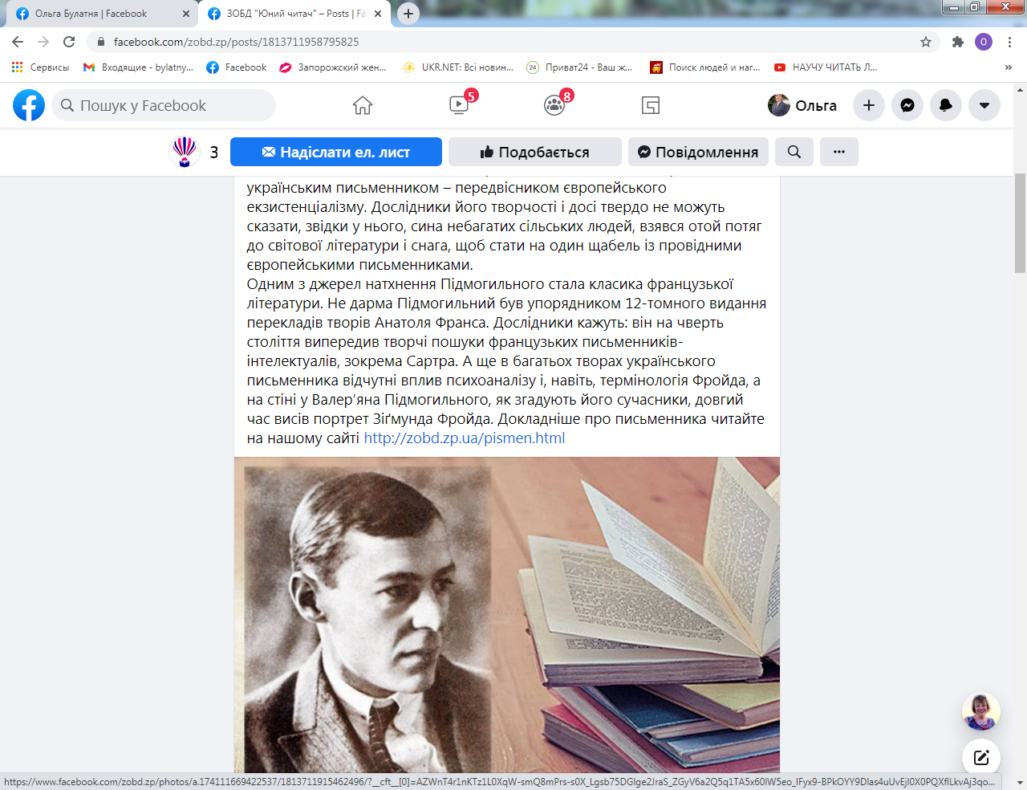

Slide 15
#Інфознайко
Експрес-інформації
про цікаві факти та події

Slide 16
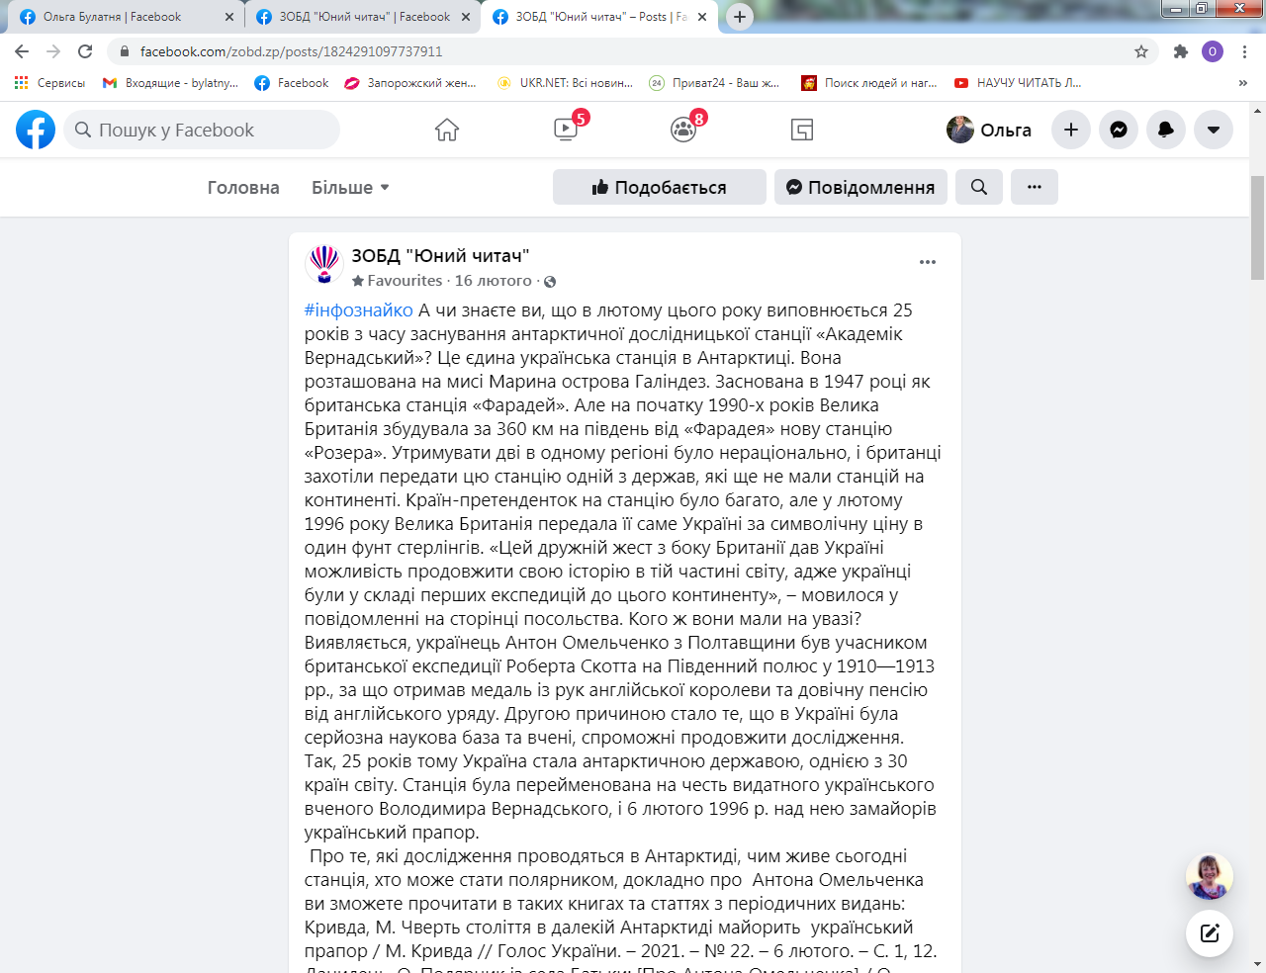

Slide 17
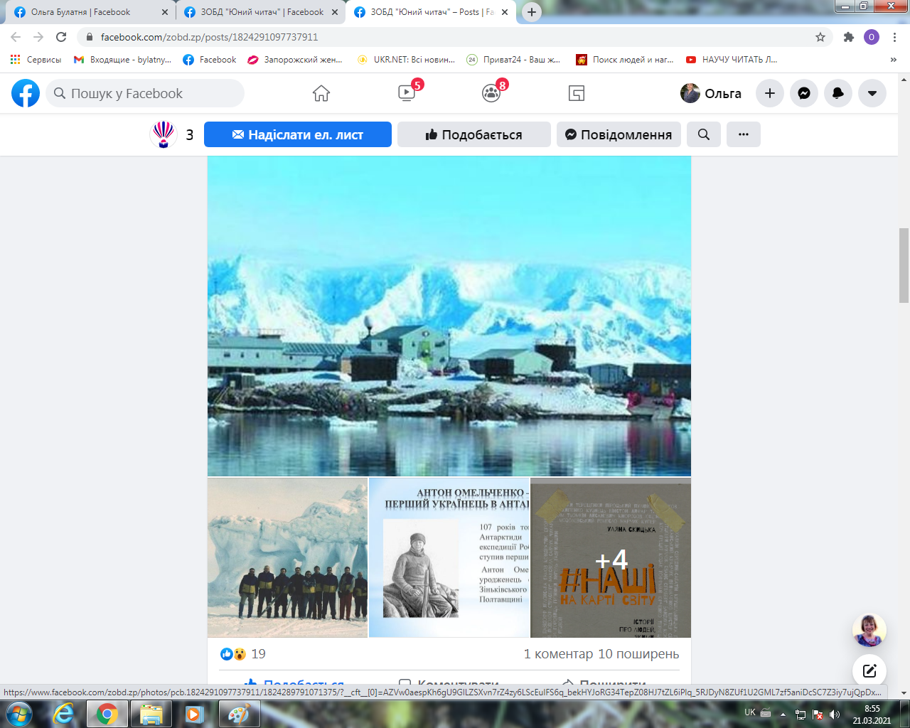

Slide 18
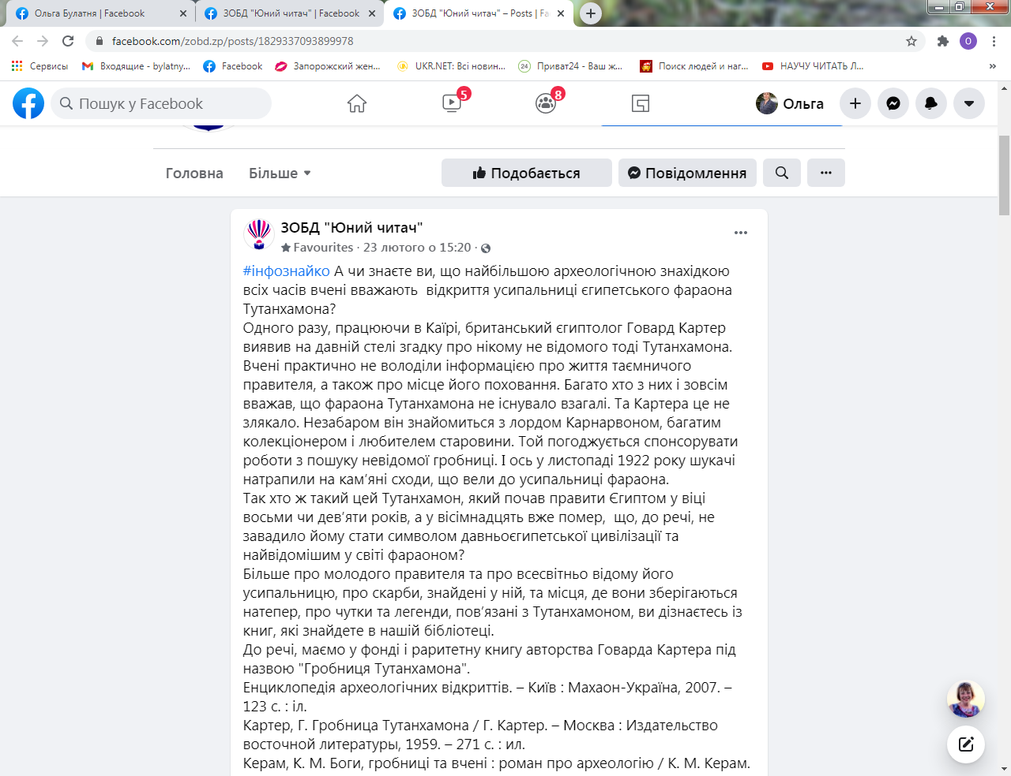

Slide 19
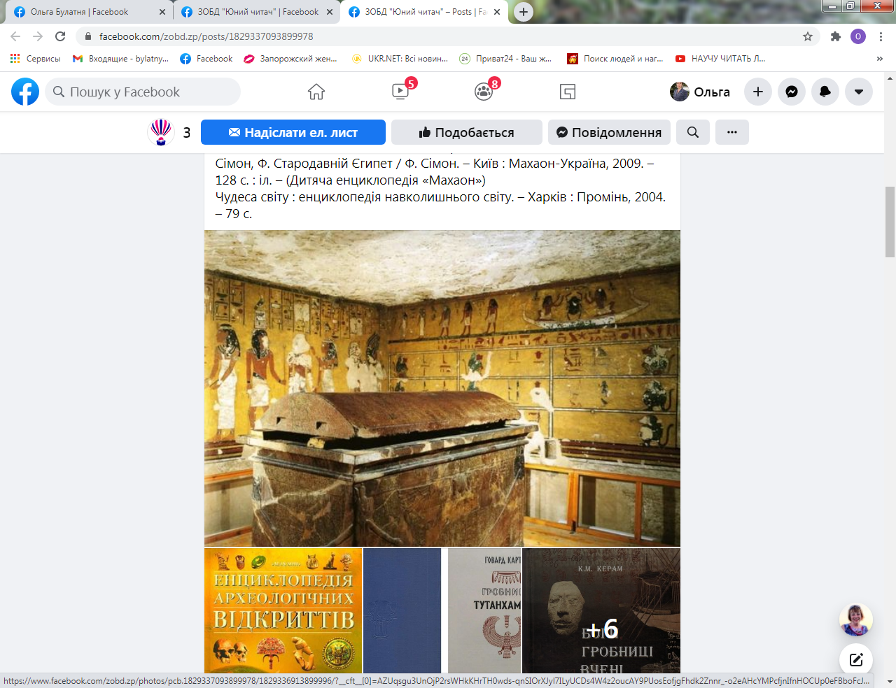

Slide 20
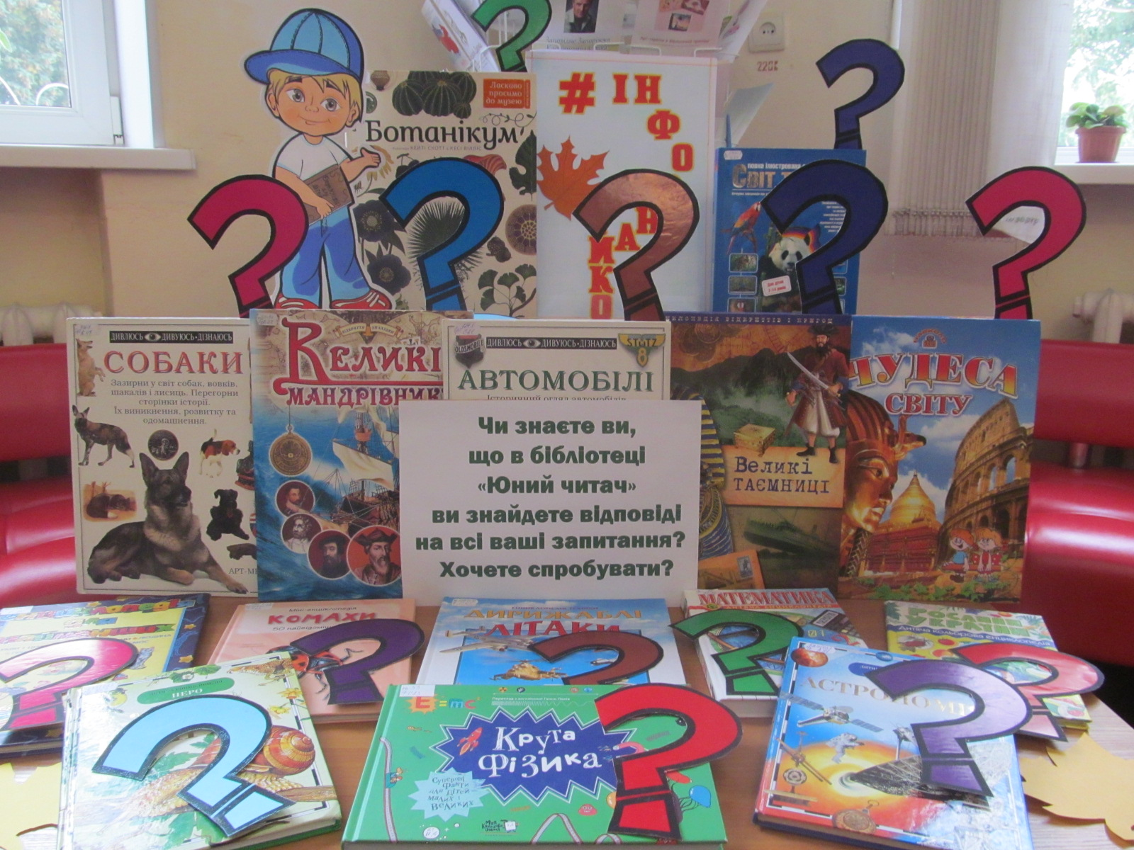

Slide 23
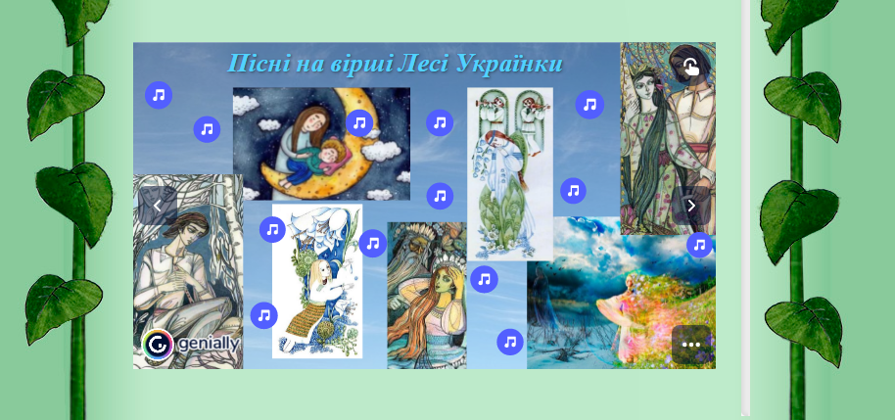

Slide 24
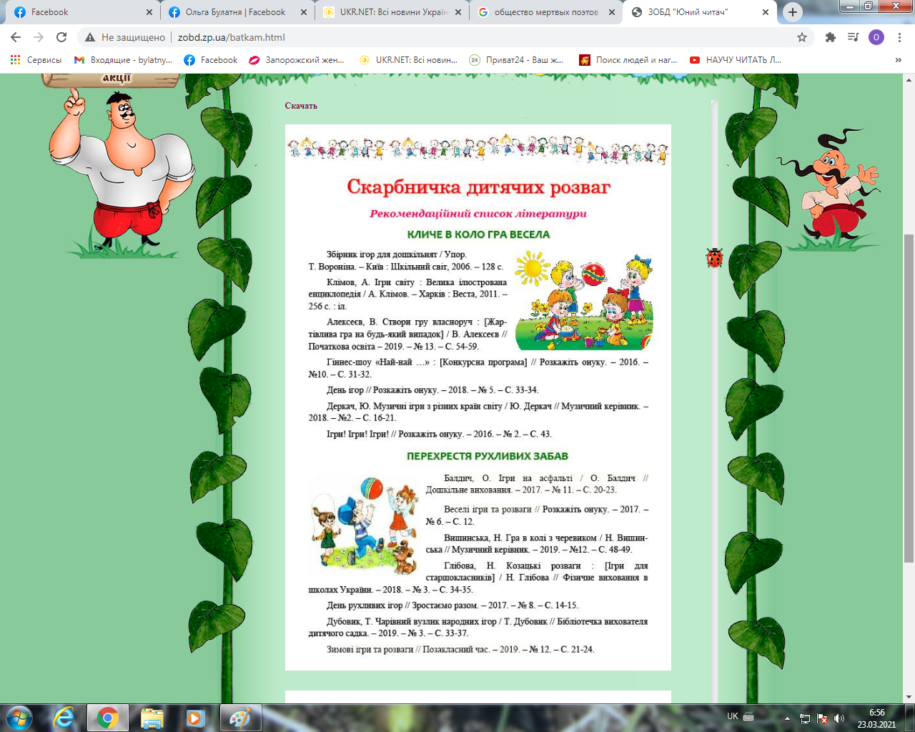

Slide 25
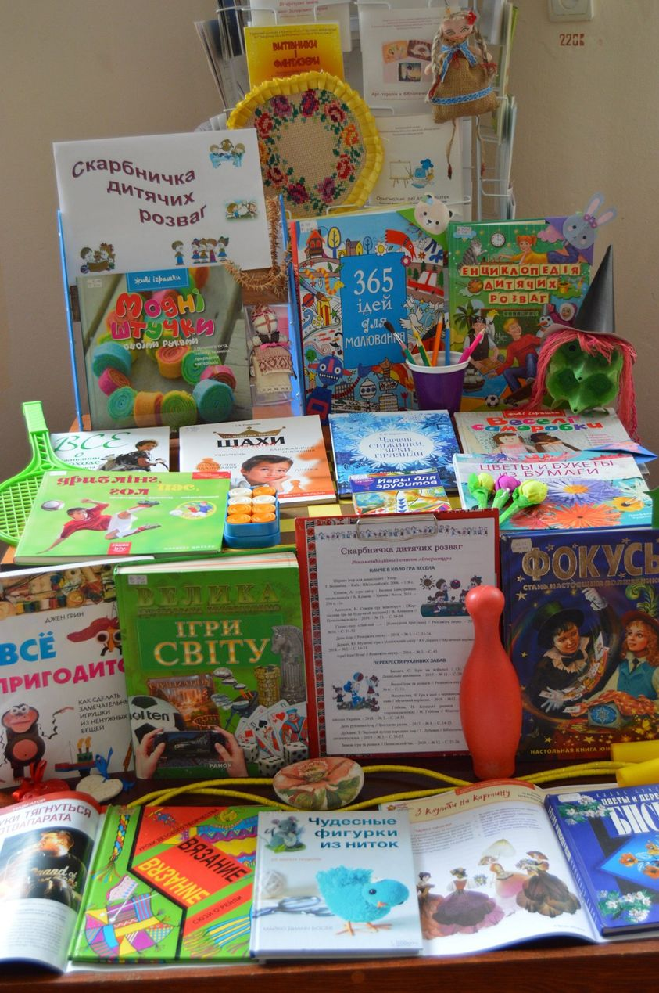

Slide 26
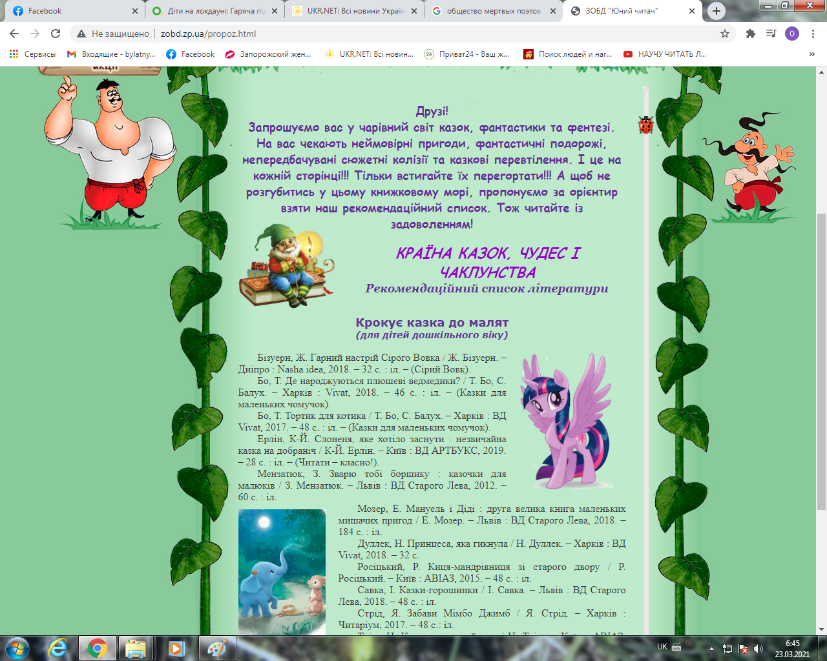

Slide 27
